Slide 1
Zertifizierter Verwalter
Was es alles zu wissen gibt

Slide 2
zertifizierter verwalter – was bedeutet das?
§ 26a WEG - Zertifizierter Verwalter
(1) Als zertifizierter Verwalter darf sich bezeichnen,
wer vor einer Industrie- und Handelskammer durch eine Prüfung nachgewiesen hat, dass er über die für die Tätigkeit als Verwalter notwendigen rechtlichen, kaufmännischen und technischen Kenntnisse verfügt.

Slide 3
Zertifizierter Verwalter ab wann?
Ab dem 01.12.2022 hat jede WEG grundsätzlich Anspruch auf Bestellung eines zertifizierten Verwalters (ordnungsgemäße Verwaltung § 19 Abs. 2 Nr. 6 WEG).
Ausnahme:
Kleinstwohnanlagen mit weniger als 9 Sondereigentumsrechten, die von einem Eigentümer selbst verwaltet werden und wo nicht 1/3 der Wohnungseigentümer einen zertifizierten Verwalter verlangen.
Übergangsfrist:
Wer am 1. Dezember 2020 bereits Verwalter einer Wohnungseigentümergemeinschaft war, gilt bis zum 1. Juni 2024 für diese Gemeinschaft als zertifizierter Verwalter.

Slide 4
Wer ist von der Prüfung befreit?
Personen mit Abschluss zur/zum:
Befähigung zum Richteramt,
Immobilienkauffrau/-mann,
Kauffrau/-mann in der Grundstücks- und Wohnungswirtschaft
Immobilienfachwirt/-in
Hochschulabschluss mit immobilienwirtschaftlichem Schwerpunkt
sind gleichgestellt und dürfen sich als zertifizierter Verwalter bezeichnen! (siehe § 7 ZertVerwV)
Achtung: Kein Anspruch auf Ausstellung einer Gleichstellungsbescheinigung. Die Gleichstellung ergibt sich aufgrund Ihres Abschlusses von Gesetzes wegen. Die Beurteilung und der Nachweis obliegt Ihnen!
Sie können uns aber gerne nach unserer Einschätzung fragen!

Slide 5
Ihk zertifikat ≠ Zertifizierter verwalter
Lehrgang mit IHK Zertifikat ≠
IHK-Zertifikatslehrgänge vermitteln für Industrie, Handel und Dienstleistung praxisbezogenes, aktuelles Know-how
Erfolgreicher Lehrgangsabschluss wird mit IHK Zertifikat bestätigt
Bundeseinheitliche Standards und Zertifikatsregelungen setzen den qualitativen Rahmen der IHK Zertifikate
IHK Zertifikate sind privatrechtlich geregelt und stellen keinen Abschluss auf gesetzlicher Basis dar
Zertifizierter Verwalter
Gesetzlich geregelt nach Wohnungseigentumsgesetz (WEG) § 26a und Prüfungsordnung zum ZertVerw.
Rahmenplan bildet die Grundlage für lernzielorientierte Prüfungsaufgaben und Vorbereitungslehrgänge
Vorbereitungslehrgänge unterstützen die Teilnehmer praxisbezogene Kompetenzen zu erlernen/vertiefen
Bestandene Prüfung führt zum Abschluss Zertifizierter Verwalter nach WEG
.

Slide 6
Wer Genau muss die Prüfung ablegen?
Bei Einzelgewerbetreibenden/ Kleingewerbetreibenden
Der Gewerbetreibende/(Erlaubnis-)Inhaber selbst.
Sobald der (Erlaubnis-)Inhaber die Prüfung abgelegt hat, gilt das ganze Unternehmen als zertifiziert.
Bleibt das so, was ist mit Mitarbeitern ???? Die Rechtsprechung wird’s zeigen.

Slide 7
Wer Genau muss die Prüfung ablegen?
Bei Juristischen Personen und Personengesellschaften
Jeder der unmittelbar mit der WEG-Verwaltung beschäftigt ist, d.h. wer Eigentümerversammlungen leitet und Entscheidungen nach § 27 WEG – also Maßnahmen ordnungsgemäßer Verwaltung – trifft.
Nur dann kann sich das Unternehmen als zertifizierter Verwalter bezeichnen!
Wer ist ausgenommen?
Mitarbeiter, die untergeordnete Tätigkeiten ausüben, z.B. Sekretariat, Hausmeister
Personen, die ausschließlich Leitungsfunktionen im Unternehmen ausüben, mit der Verwaltungstätigkeit also nicht selbst befasst sind
Unklar aber noch bei:
Buchhaltung?
Auszubildende?
Telefonzentrale?
Urlaubs-/Krankheitsvertretung?
→ es bleibt abzuwarten wie sich die Rechtsprechung hierzu entwickelt

Slide 8
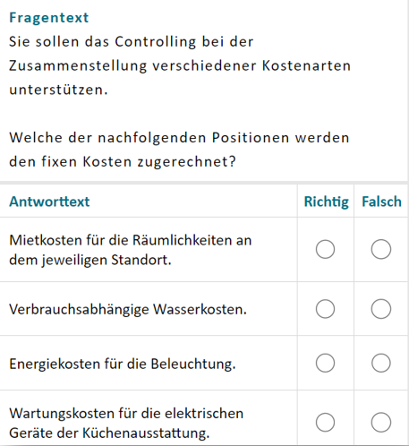
Die schriftliche Prüfung …
Beispielfrage:
… findet in der IHK Karlsruhe statt.
Dauert: mind. 90 Minuten
vss. digital am Tablet
Inhalt: Grundlagen Immobilienwirtschaft, Rechtliche Grundlagen, Kaufmännische Grundlagen, Technische Grundlagen.
Bestanden bei je 50 Prozent in allen 4 Bereichen Das heißt, wer in einem der vier Teilbereiche durchfällt, muss sich in allen Teilbereichen neu prüfen lassen!

Slide 9
Die Mündliche Prüfung …
… am jeweiligen Folgetag in der IHK Karlsruhe.
Voraussetzung: bestandene schriftliche Prüfung
Dauer: mind. 15 Minuten
Inhalt: zumindest Sachgebiet 2.1 -Wohnungseigentumsgesetz-
Bestanden: Wenn 50 % der erreichbaren Punkte erzielt wurden.

Slide 10
Was müssen Sie noch zur Prüfung wissen?
Es gibt keine Noten, nur: bestanden / nicht bestanden
Die Prüfung ist beliebig oft wiederholbar, aber:
Wenn Sie die schriftliche Prüfung bestanden haben, aber mündlich durchgefallen sind, ist eine Wiederholungsprüfung (mündlich) nur innerhalb von 2 Jahren möglich. Nach den zwei Jahren muss auch die schriftliche erneut absolviert werden!
Kosten: 220 €

Slide 11
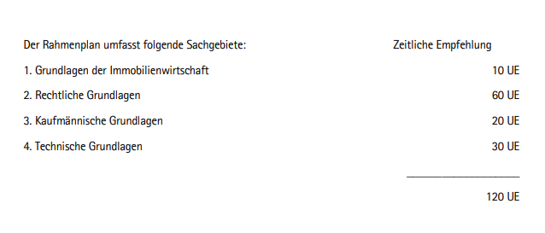
Prüfungsinhalte laut Rahmenplan
Sachgebiete: Zeitliche Empfehlung
1 UE (Unterrichtseinheit = 1 Stunde)

Slide 12
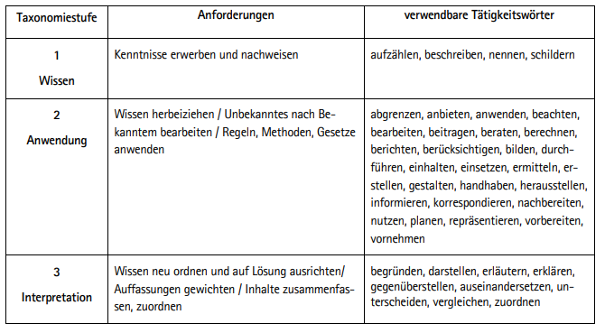
Taxonomie der lernziele
Dem Rahmenplan wurden folgende Taxonomiestufen mit entsprechenden Tätigkeitswörtern zugrunde gelegt:
Ausführliche Infos im Rahmenplan

Slide 13
Prüfungstermine
Prüfungen werden vss. etwa ab Mitte September angeboten.
Anmeldungen können vss. ab August erfolgen.
Wir informieren auf der Homepage unter der DokumentenNr.: 4926478 und über Newsletter (Vermittler und Immobilienwirtschaft).

Slide 14
Was sollten Sie für Sich tun? To do‘s:
Mit Blick auf die nun neuen Vorgaben zur Zertifizierung empfehlen wir, sich eine Matrix der Angestellten zu erstellen. Dies erleichtert den Nachweis und die Nachvollziehbarkeit!
Folgendes sollte sich daraus ergeben:
Name
Ausbildung
Aufgabe im Unternehmen
Prüfung notwendig ja/nein
Vorbereitungsseminar am …
Prüfung am …
Kosten einplanen/ Zeit einplanen
regelmäßige Kontrolle (Mitarbeiterwechsel/ Aufgabenwechsel)
Eigentümer:innen auf der ETV proaktiv informieren

Slide 15
Noch Fragen?
Wenden Sie sich bei Fragen zur Zertifizierungsprüfung gerne an
Isabell Amann, isabell.amann@karlsruhe.ihk.de, 0721-174314
Manuela Höll, manuela.hoell@karlsruhe.ihk.de, 0721-174356

